Slide 1
a.s. 2013/14 i.c.s. spotorno scuola secondaria
eco - school

Slide 2
i temi del nostro lavoro
rifiuti
R.D.
conoscenza del
nostro territorio
riciclaggio
riutilizzo

Slide 3
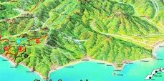
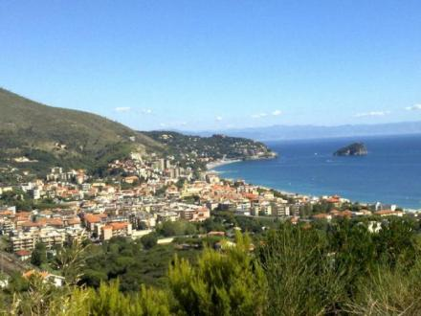
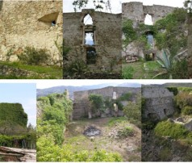
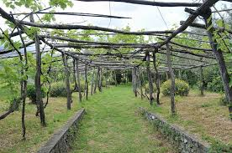
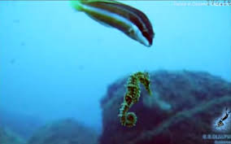
conoscenza del nostro territorio

Slide 4
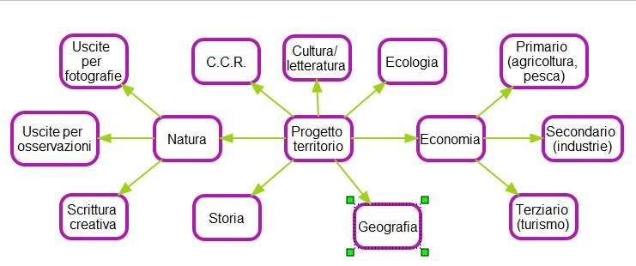
piano d' azione

Slide 5
I ragazzi della II C alla scoperta del loro territorio: a caccia di informazioni

Slide 6
Orti spotornesi
Castello
Spotorno
Lungomare
G S O

Slide 7
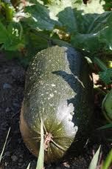
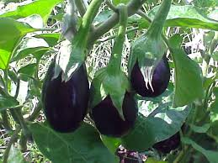
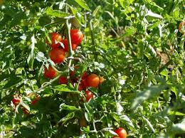
Gli orti dell’ Opera Pia Siccardi
il 14 ottobre siamo andati a visitare gli orti dell’ Opera Pia Siccardi di Spotorno. All’interno di essi c’erano varie piante e ortaggi di stagione, tra cui zucche melanzane e pomodori.

Slide 8
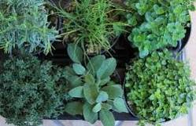
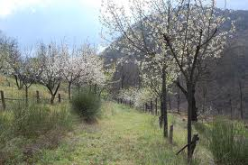
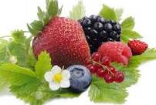
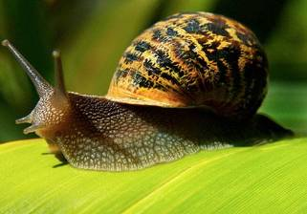
Inoltre…
erbe aromatiche,
tra cui la menta, il timo e il basilico.
Alberi da frutto: il pesco,
l’ albicocco e il mandorlo.
Piante da frutto come fragole e uva.
Come fauna invece erano presenti, lumache, formiche e cavallette.

Slide 9
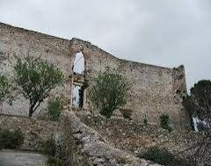
Il castello
A piedi, dalla nostra scuola, attraversando il Parco del Monticello, via superiore e inferiore, abbiamo raggiunto il castello medievale di Spotorno, che fu proprietà della famiglia Del Carretto di Finale Ligure.
Abbiamo osservato elementi botanici, architettonici e geografico- paesaggistici

Slide 10
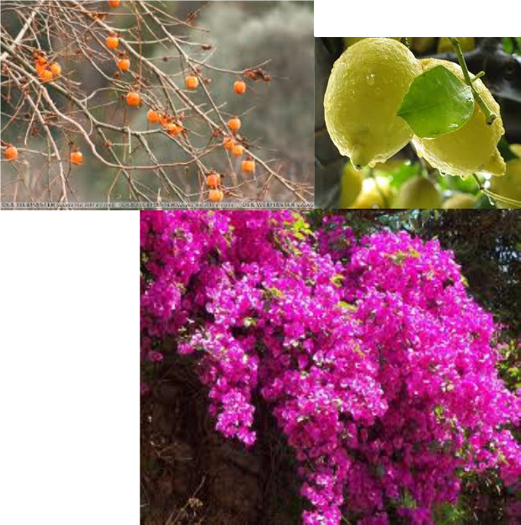
Elementi botanici
Ulivo
Bouganville
Cachi
Melograno
Limone
albicocco

Slide 11
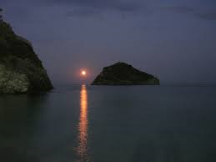
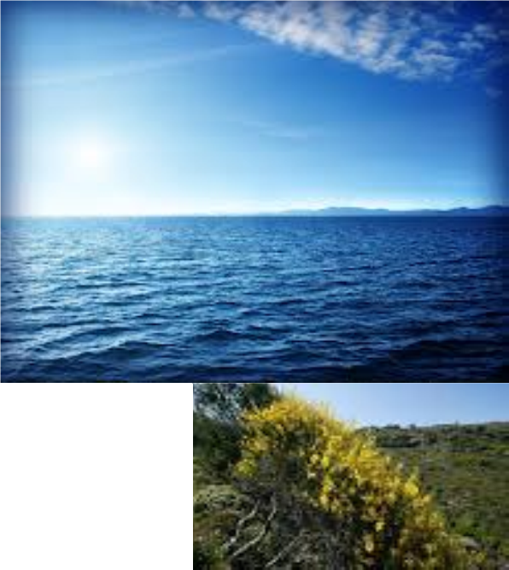
Elementi geografici
promomtorio
mare
golfo
isola
colline

Slide 12
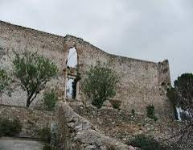
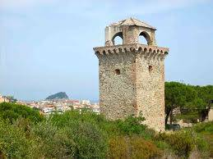
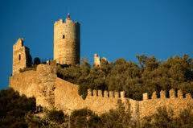
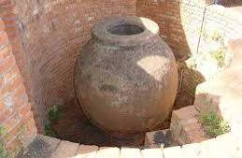
Elementi architettonici

Slide 13
Passeggiando sul lungomare spotornese, scopriamo zone con diverse funzioni
Zona balneare
Zona navigabile
Zona per sub con permesso
Zona protetta
Zona a servizi pubblici
Zona circoscritta

Slide 14
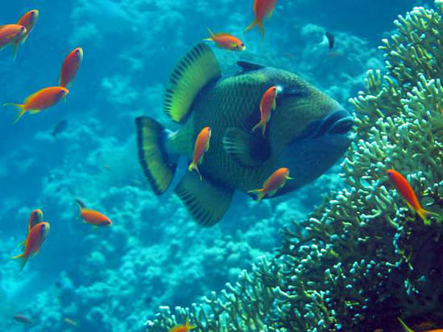
Nel nostro mare possiamo osservare
Da 0 a 4 m. di profondità, con gli occhialini
fasciolaria
pesce ago cavallino
cavalluccio marino
elisia verde
salpa
donzella pavonina femmina
donzella femmina (signorina)
donzella maschio
Da 4 a 8 m. di profondità, con maschera e boccaglio
riccio di prateria
stella rossa
tordo
tordo musolungo
salpa
donzella pavonina maschio
perchio
occhiata
Da 8 a 18 m, in immersione con la bombola
patata di mare, lepre di mare,giglio di mare, tordo grigio, spirografo

Slide 15
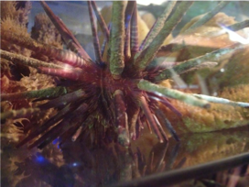
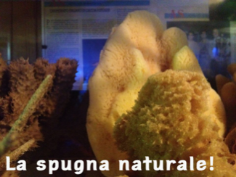
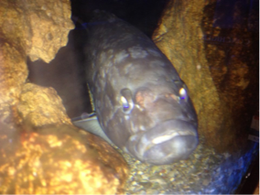
Gruppo Sportivo Olimpia (G.S.O.)
Il 28 ottobre siamo andati a visitare l’acquario del G.S.O.
Abbiamo osservato: cernia, riccio matita, riccio ligure,spugna naturale,
squalo volpe imbalsamato verdesca imbalsamata, polpo

Slide 16
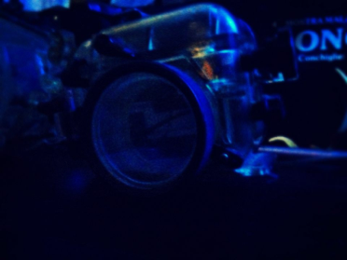
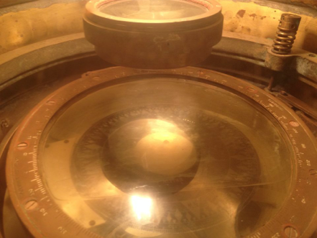
Inoltre……
abbiamo visto
reperti storici come
la prima
macchina fotografica
subacquea
e la prima bussola

Slide 17
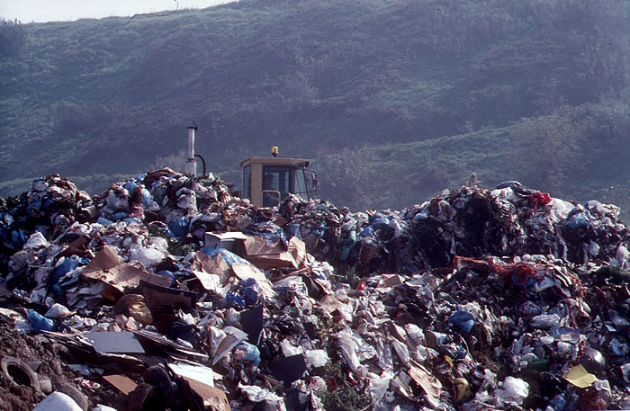
rifiuti / Rd
obiettivo:
approfondire le conoscenze
per MIGLIORARE la QUALITA'
ricerche su siti specifici
azioni:
incontri con operatori
visita dei luoghi
buone pratiche

Slide 18
IL PROBLEMA
?
Oggetti
PrestazionI
Rifiuti
Materiali
Materie prime

Slide 19
discarica
metalli
lattine
casa
legno
fusti
scuola
carta
scatole
bar
rifiuti
plastica
flaconi
ufficio
vetro
bottiglie
mensa
raccolta
differenziata
minerali
riciclo
alberi
petrolio
materia
materia
sabbia
energia
energia

Slide 20
composizione dei rifiuti solidi urbani
18,7
2,1
31,9
22,4
16,8
8,1
imballaggi
tessili
altra plastica
altra carta
organico
altro

Slide 21
composizione degli IMBALLAGGI
alluminio
legno
acciaio
vetro
carta
plastica

Slide 22
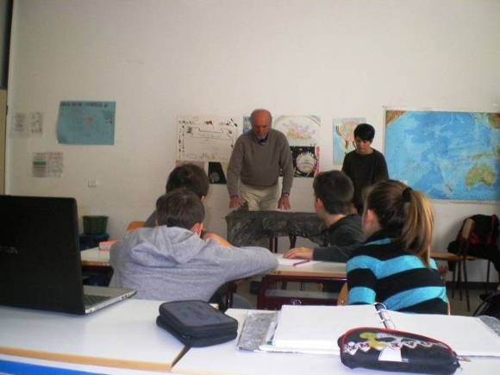
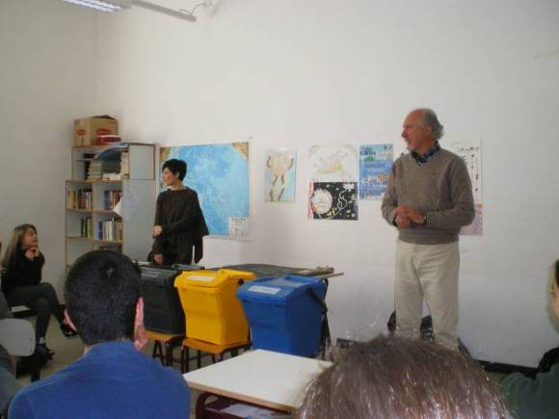
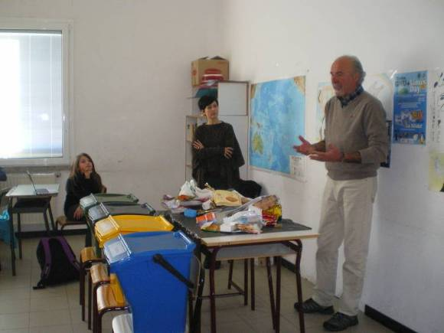
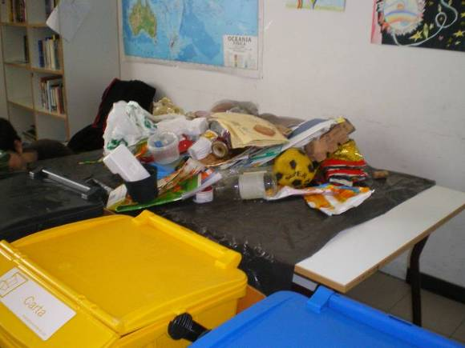
per saperne di più
incontriamo gli operatori Sat
incontriamo gli operatori Sat

Slide 23
In questo incontro abbiamo scoperto che
facciamo ancora alcuni errori
nel separare i rifiuti
Per prima cosa dobbiamo chiederci:
È un imballaggio?
Di che materiale è fatto?
Poi conferirlo nell’ apposito contenitore
SOLO COSI’ SARA’ EFFICACE e UTILE

Slide 24
i protagonisti e le fasi
produttori
cittadini
raccolgono il materiale e lo avviano al riciclo
sono il motore della raccolta differenziata
R. D.
Centri selezione
Centri di riciclo
imballaggi
comuni
organizzano sul territorio la raccolta differenziata e informano i cittadini

Slide 25
2° incontro con gli operatori Sat
In questo 2° incontro abbiamo scoperto dove
viene portato il contenuto dei diversi bidoni
e quali sono i trattamenti che subisce
Abbiamo anche scoperto che se il contenuto non è “conforme” viene rispedito al Comune
con grave danno, economico e per l’ ambiente
Per questo motivo dobbiamo migliorare la qualità della nostra raccolta

Slide 26
oltre gli imballaggi........
la frazione umida dei rifiuti
Obiettivo:
diminuire la quantità di rifiuti che vengono smaltiti in discarica
Strategia:
recuperare la frazione umida
Buona pratica:
Compostare i rifiuti organici della scuola

Slide 27
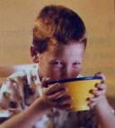
in natura non esistono i rifiuti
CO2
onnivori
batteri
carnivori
vegetali
erbivori
tutto si ricicla

Slide 28
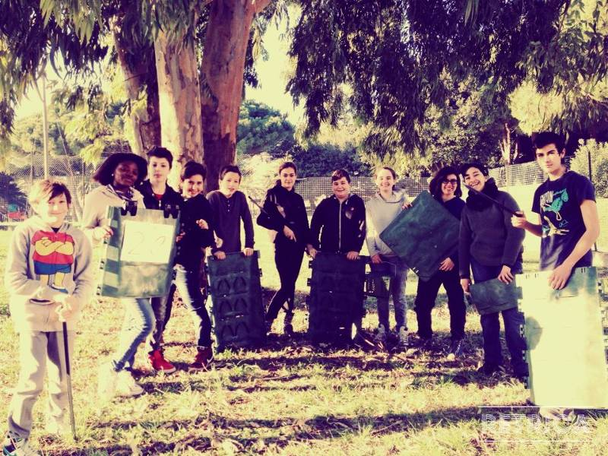
proviamo a farlo anche noi

Slide 29
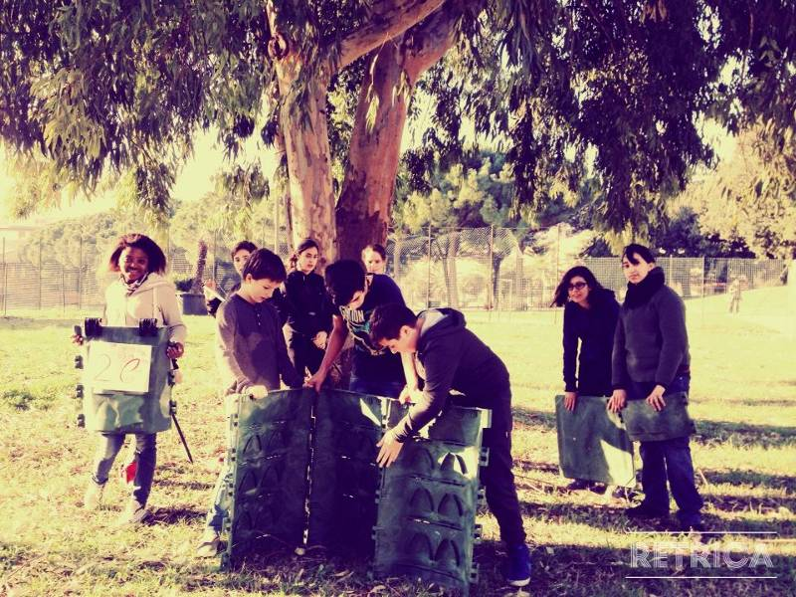
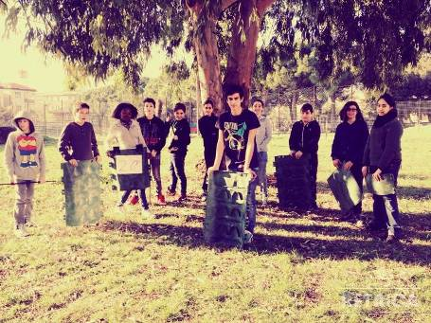
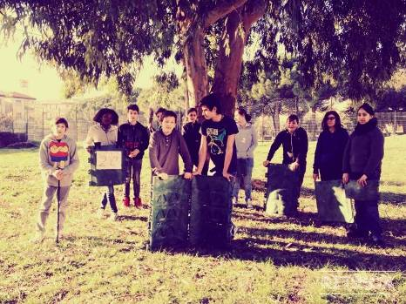
messa in opera della compostiera

Slide 30
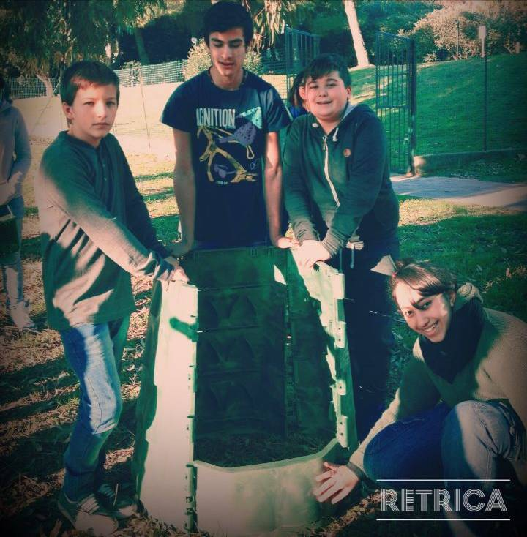
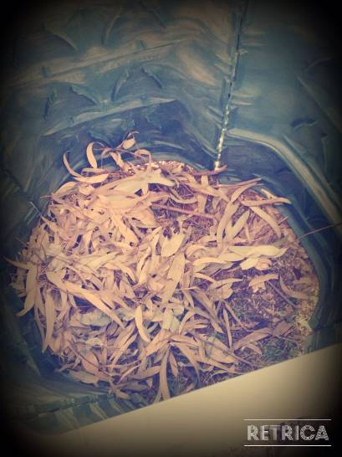
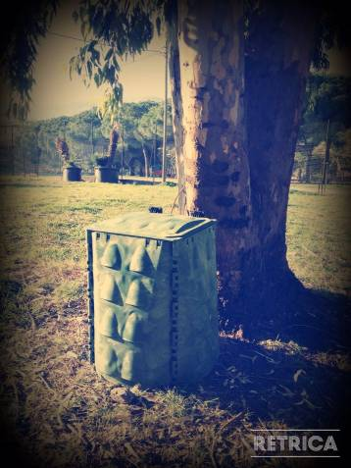
montaggio e preparazione del fondo

Slide 31
menu per demolitori e batteri
Tutto inizia in cucina e in giardino
cibi cotti, avanzi di pesci,carni, frutta, verdura, te e caffè ….
Foglie secche, paglia, corteccia, erba
ricchi di
AZOTO e ACQUA
si decompongono rapidamente
ricchi di
CARBONIO
si decompongono
più lentamente
MATERIALI NUTRITIVI
MATERIALI STRUTTURALI
PROPORZIONI:
1 unità mat. nutritivo + 2 unità mat. strutturale

Slide 32
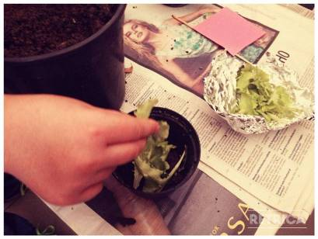
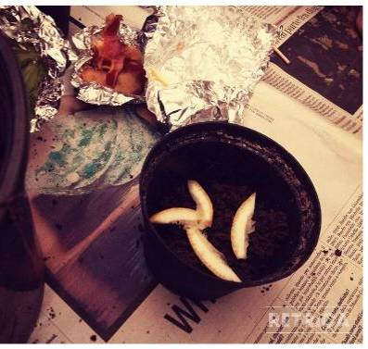
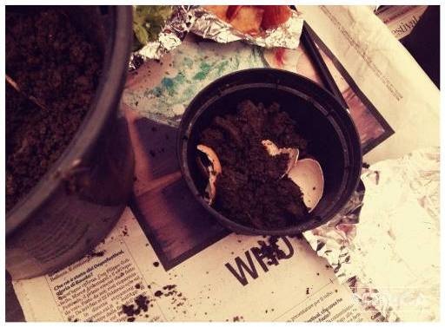
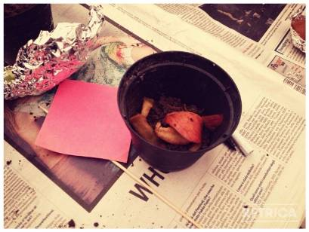
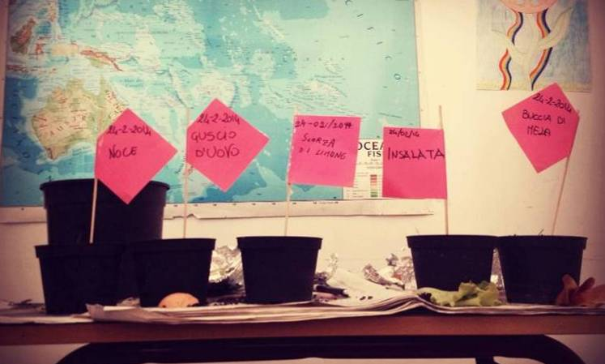
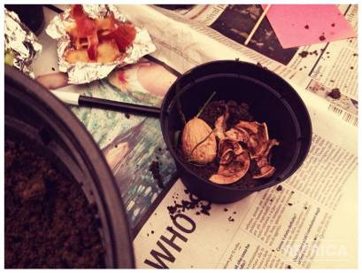
i tempi della decomposizione

Slide 33
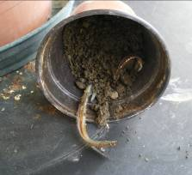
i tempi della decomposizione
Abbiamo seppellito in vasetti alcuni rifiuti organici:
Li abbiamo osservati ogni lunedì.
 | Tempo di decomposizione
Foglie di insalata | 1 mese
Bucce di mela | 2 mesi
Fettina di limone | 1 mese e 1/2
Lisca di acciuga | 1 mese e 1/2
Guscio di noce | Superiore a 3 mesi
Guscio d’ uovo | Superiore a 3 mesi

Slide 34
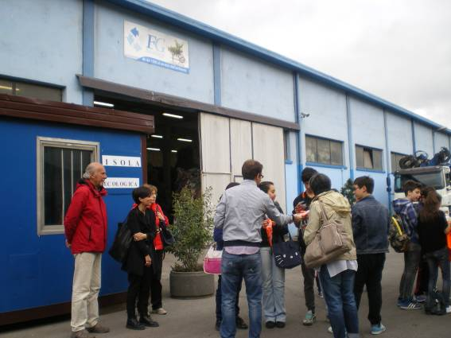
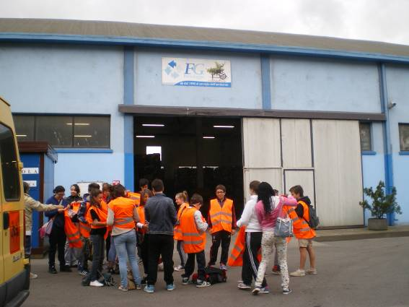

visita alla Fg riciclaggi di Cairo M.
Abbiamo fatto il viaggio dei nostri rifiuti, raccolti e trasportati fino ai centri di prima selezione
La Fg riciclaggi si trova a Cairo Montenotte, in zona industriale a circa 20 Km. da Spotorno

Slide 35
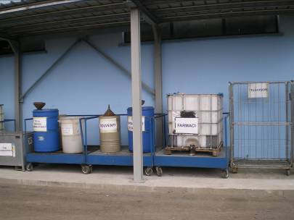


L’ isola ecologica
è il luogo in cui i cittadini possono conferire ogni tipo di rifiuto speciale o ingombrante, per essere riciclato
Farmaci, oli esausti, solventi
Frigoriferi
metalli

Slide 36




la plastica
Come arriva
selezionata e compattata
per essere trasportata
nelle fabbriche e lavorata

Slide 37

la carta

Slide 38

i metalli

Slide 39

visita alla Ecolvetro di Cairo M.
Si trova a pochi chilometri dalla Fg riciclaggi.
E’ una azienda che seleziona il vetro
per ricavare materia prima secondaria da inviare alle vetrerie che produrranno nuovi oggetti di vetro

Slide 40




arriva
Viene selezionato

Slide 41



SI
RICAVANO

Slide 42
I ragazzi del CCR hanno preparato un questionario indirizzato agli adulti per scoprire il loro livello di conoscenza e pratica circa la raccolta differenziata
1. Il vostro nucleo famigliare effettua la raccolta differenziata?
Sì: 80.2%
no: 6.6 %
qualche volta: 13.2%
2. Trova difficoltà nel differenziare i rifiuti?
Si, i contenitori occupano troppo spazio: 19.8%
Si, ho dubbi su come differenziare: 19.8%
Sì: 6.6%
No: 53.8%
3. Per quali motivi la R.D. è utile?
per la salvaguardia dell’ ambiente: 82.3%
per il risparmio economico 17.7%

Slide 43
Per quale motivo sarebbe disposto ad impegnarsi
per una diminuzione della tassa sui rifiuti: 76.8%
se ricevo informazioni sul reale beneficio per l’ ambiente: 11.6%
se vedo che tutte le persone la effettuano: 5.8%
se ricevo maggiori informazioni sulle modalità: 5.8%
5. Secondo lei il polistirolo deve essere conferito:
nel contenitore della carta: 0.0 %
nel contenitore della plastica 59.4%
nel contenitore dell’ indifferenziato 40.6%
Secondo lei il cartone del latte (tetrapack) deve essere conferito:
nel contenitore della carta: 66.5%
nel contenitore della plastica 0.0%
nel contenitore dell’ indifferenziato 33.5%

Slide 44
7. Quale di questi oggetti non può essere riciclato?
pannolino usato: 70.56%
computer rotto: 5.9 %
batteria scarica: 23.54%
8. Parteciperebbe ad iniziative per la salvaguardia ambientale?
sì: 85.8 %
no: 14.2%
9. Ritiene giusto penalizzare chi non fa la R.D.?
sì: 79.2%
no: 20.8%
se sì come? Con sanzioni economiche 26.4%
10. Come si potrebbe migliorare la R.D. nel suo Comune?
Aumentando il numero dei contenitori 33.0%
Con la raccolta porta a porta 26.4%
con incentivi economici 6.6%
non so 34.0%

Slide 45
10. Come si potrebbe migliorare la R.D. nel suo Comune?
Aumentando il numero dei contenitori 33.0%
Con la raccolta porta a porta 26.4%
con incentivi economici 6.6%
non so 34.0%
Suggerimenti o richieste da presentare al Comune per ottimizzare la raccolta differenziata
Azione educativa dei giovani sulle famiglie e gli adulti

Slide 46



partecipazione al progetto Ikea at home
Le classi seconda A e seconda C hanno partecipato al progetto dell’ Ikea, denominato IKEA AT HOME
produzione di arredi per i locali: cucina , soggiorno, cameretta, giardino (a scelta) in scala 1: 10 con materiale di riciclo

Slide 47





progetto presentato dalla 2 A
il soggiorno

Slide 48
il soggiorno
ARREDI | MATERIALI
Divano tre posti | Rotoli carta igienica, stecchi da spiedini, graffette
Poltroncine gemelle | imballaggio per frutta in polistirolo nero, palloncini gonfiabili
Poltroncina bianca | Vasetto di yogurt, tappo in plastica gialla
Lampada tulipano | Cannucce, stecchi per spiedini, contenitore in plastica, palloncino gonfiabile, tappo di sughero
Lampada variopinta | Cannucce, tappo a vite in plastica, paralume in pet trasparente, base in cartoncino ondulato
Tavolino basso | Porta tovagliolo di legno, cd
mobile contenitore | Cartoncino ondulato (da imballaggio secondario) graffette, filo metallico
tappeto | Cartolina di una mostra di pittura

Slide 49




progetto presentato dalla 2 C
il GIARDINO

Slide 50
il GIARDINO
Arredi | materiali
tavolo albero con panche | Barattolo del caffè cartoncino ondulato (da imballaggio secondario) graffette, tappi di sughero
sdraio | Cartoncino ondulato da imballaggio secondario Graffette, post it
ombrellone | Cartoncino bristol, cannucce da bibita, stecco da spiedini,palloncino gonfiabile
tavolini | Tappo di sughero, tavoletta di compensato, palloncino gonfiabile
compostiera | Bicchiere di plastica usa e getta, foglio da disegno, pennarello
altalena | Rotoli carta cucina, spago, tappi di sughero, polistirolo da vaschetta alimenti
canestro | Capsula caffè, stecco spiedini, cannuccia, palloncino gonfiabile
gioco per cani | Tappi di sughero, stecchi per spiedini, confezione di yogurt,cartoncino
giostrina | Cartone ondulato, tappi di sughero, spago, palloncini gonfiabili, stecco da spiedino

Slide 51




costruzione di veri oggetti con materiale di riciclo

Slide 52





dal materiale al progetto

Slide 53




recuperiamo
anche
lo spazio

Slide 54

Anche quest’ anno abbiamo partecipato alla 14 edizione di “M’illumino di meno”, che si è svolta alla Sala Palace del Comune di Spotorno, in una seduta aperta del Consiglio Comunale dei Ragazzi, a cui hanno partecipato gli alunni di tutte le scuole di Spotorno, infanzia, primaria e secondaria
Per l’ occasione abbiamo anche organizzato un mercatino del baratto, piaciuto soprattutto ai più piccini, che hanno scambiato giochi

Slide 55

Risparmiamo!
Ricicliamo!
Barattiamo?
Porta quello che vuoi……….prendi quello che ti piace
Puoi scambiare giochi, libri, cd, dvd, oggettistica varia
Consegna un massimo di 10 oggetti
Gli oggetti devono essere in buono stato
Ogni oggetto consegnato varrà un buono/scambio

Slide 56

Barattiamo?

Slide 57

il progetto dello scorso anno in fase di realizzazione
Il cantiere del “nostro campetto da calcio” nel parco Monticello

Slide 58

Manca poco all’inaugurazione…………

Slide 59
Eco codice 2014
Vai a piedi quando il tempo e la distanza lo permettono.
Se la distanza è eccessiva prova la bicicletta, i mezzi pubblici o l’ automobile in compagnia
Chiudi sempre il rubinetto dell’ acqua mentre ti lavi i denti o ti insaponi,
l’ acqua è un bene prezioso, non sprecarlo.
Scegli possibilmente prodotti con imballaggi riciclabili.
Se hai un terreno, orto o giardino, pianta degli alberi, contribuirai ad
abbassare la CO2 nell’ aria.
Usa carta riciclata: non è bianchissima, ma ecologica.
Scegli detergenti ecologici, usane la giusta quantità, senza eccedere.
Raccogli l’acqua del lavaggio delle verdure per innaffiare le piante.
Se hai un giardino chiedi al comune una compostiera, otterrai ottimo
concime per le tue piante.
Usa lampadine a basso consumo, non lasciarle accese quando non serve,
spegni gli apparecchi elettrici quando non li usi.

